Slide 1
Здравствуй лето !
Сколько солнца!
Сколько света!
Сколько зелени кругом!
Что же это?
Это ЛЕТО!
Наконец спешит к нам в дом.

Slide 2
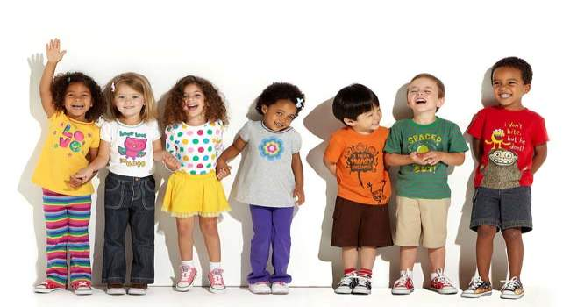
До чего хорош денёк: Веет лёгкий ветерок, Солнца летнего лучи Так приятно горячи! И не надо Ни сапог, Ни рубахи, Ни чулок, Ни тужурки, Ни калош... До чего денёк хорош!

Slide 3
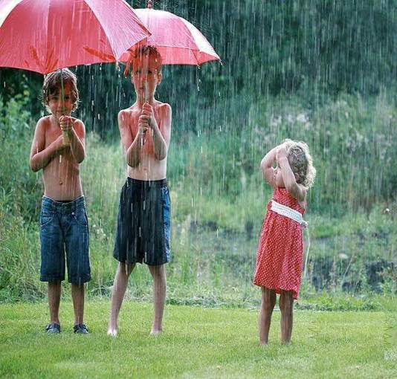
Летний дождик, тёплый душ! На ветру искрится! Оставляет море луж, Чтобы всем напиться!

Slide 4
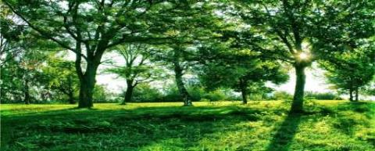
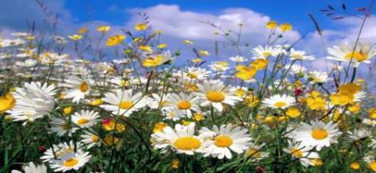
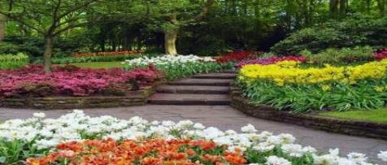
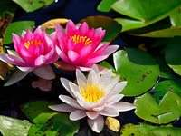
Деревья и кусты красуются в пышных зеленых нарядах. Земля тоже покрыта зеленой травой.
...в лесу и на лугах...
... даже в пруду и речке
Всюду цветут цветы: в садах и парках...
.

Slide 5
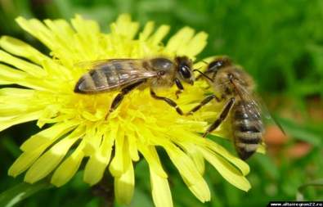
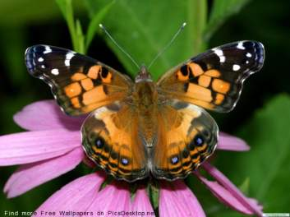
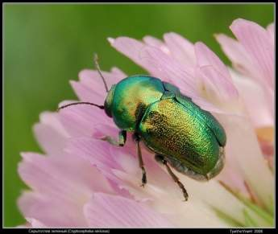
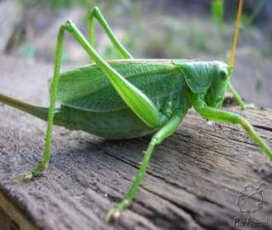
...летают бабочки, пчёлы, жуки, стрекочут кузнечики.

Slide 6
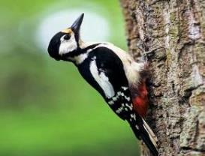
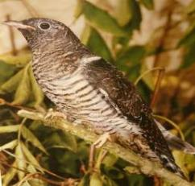
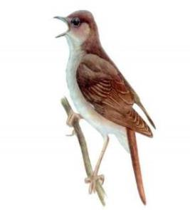
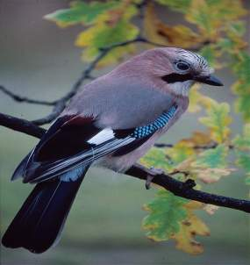
По всюду слышны голоса птиц
дятел
кукушка
соловей
сойка

Slide 7
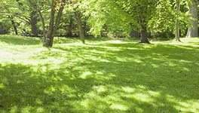
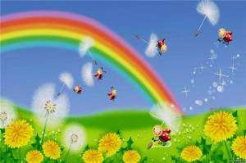
Загадки для детей о лете
На небе повисло
цветное коромысло.
После дождя, приходит
Потом быстро уходит.
Ответ: (Радуга)
Солнце подпекает
Цветы расцветают.
Ягоды поспевают
Когда это бывает?
Ответ: (Летом)

Slide 8
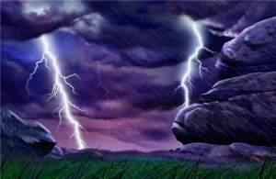
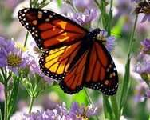
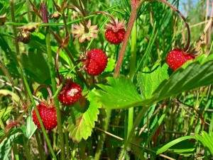
Я жаркое лето, на тоненькой ножке. Расту я в траве на лугу. Кто любит меня, ко мне наклонится, А имя дала мне
родная землица. Ответ: (земляника)
Тучи набегают,
Дождик проливают.
Сначала ярко сверкает,
По небу гром пробегает
Ответ: (Гроза)
Над цветком летает, пляшет
Крыльями красивыми нам машет
Ответ: (Бабочка)

Slide 9
Как прекрасны все цветы! А со мной согласен ты?
Вся природа дивным цветом Расцвела.
Спасибо, ЛЕТО!

